Slide 1
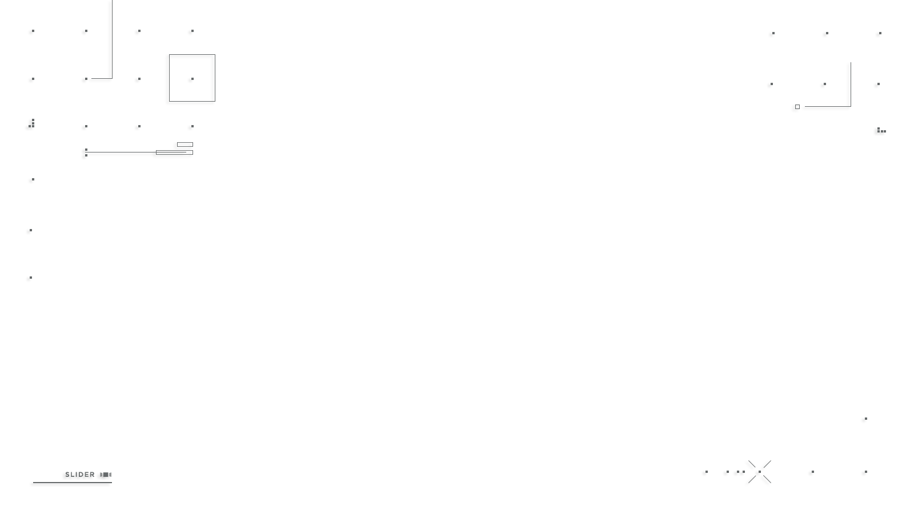

Hybrid Mobile App Development
Firebase (de novo)

Slide 2
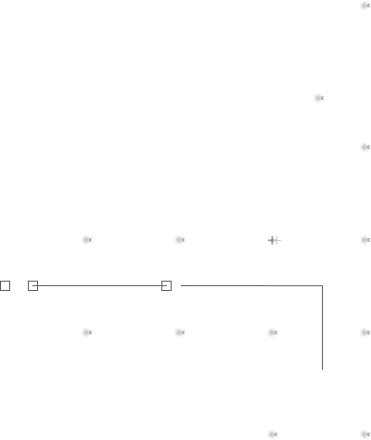
Firebase
Relembrando
Firebase é uma plataforma que oferece inúmeros serviços, especialmente para mobile, com um foco grande em permitir a criação de aplicações serverless, fornecendo bancos de dados e cloud functions

Slide 3
Firebase
E o que veremos de diferente?
No primeiro semestre, nós utilizamos o SDK do firebase para Javascript. Isso significa que utilizamos o SDK pensado para web, o que limitava as features que podíamos utilizar
Agora vamos utilizar o firebase com o SDK nativo para mobile

Slide 4
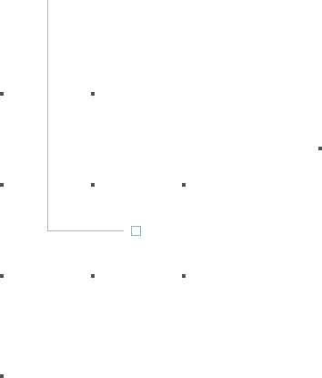
Criando o Projeto
Para criar o projeto sem o expo, usaremos o seguinte comando:
npx react-native@latest init <nome-do-projeto>

Slide 5
De TSX para JSX
Primeira mudança que iremos fazer é modificar o arquivo inicial, de TSX para JSX.
Já vimos anteriormente, JSX é a linguagem do React, que “mistura” Javascript e HTML. O TSX é o JSX usando Typescript
Como Typescript não está no nosso escopo, mudaremos o arquivo para o JSX

Slide 6
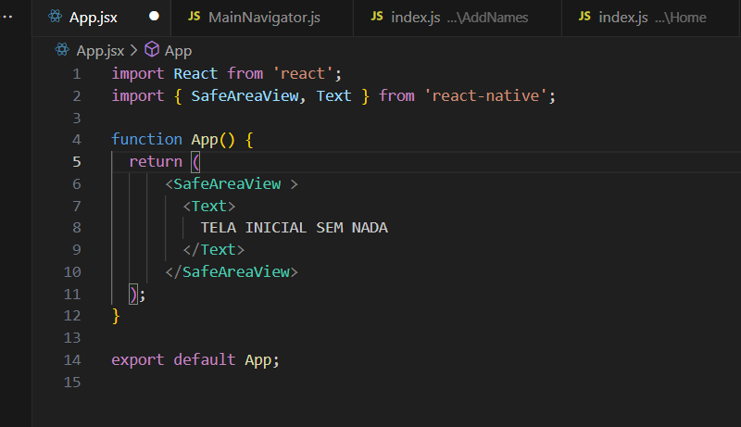
Deixando a tela em branco

Slide 7
Criando o SHA-1
Para podermos conectar totalmente nosso projeto com o firebase, precisamos criar um fingerprint do tipo SHA-1 para o nosso projeto
Esse SHA-1 é gerado pelo nosso projeto android, já criado pelo react-native, de maneira muito simples

Slide 8
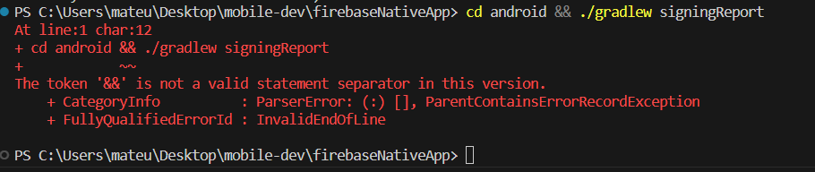
Criando o SHA-1
Vamos rodar o comando: cd android && ./gradlew signingReport

Slide 9
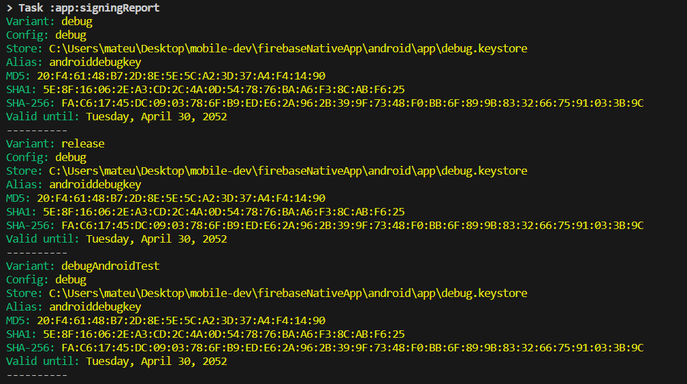
Criando o SHA-1
Vamos rodar o comando: cd android && ./gradlew signingReport

Slide 10
Criando o projeto firebase
Pausa para criarmos o projeto no Firebase

Slide 11
+ configs e dependencies
Agora vamos adicionar as configs e dependencies que precisamos para o nosso projeto

Slide 12
+ configs e dependencies
Começando pelo google-services.json que baixamos
Vamos adicioná-lo em:
android/app

Slide 13
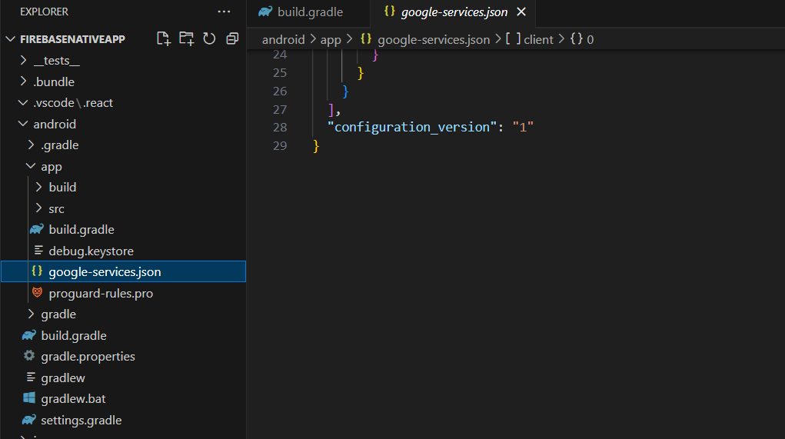
+ configs e dependencies
Começando pelo google-services.json que baixamos
Vamos adicioná-lo em:
android/app

Slide 14
+ configs e dependencies
Para as dependencias, temos 2 build.gradles para adicionar
O do app, e o do projeto

Slide 15
+ configs e dependencies
No build.gradle do projeto, que fica em:
android/build.gradle Adicionaremos a dependencia do google-services desse jeito: classpath("com.google.gms:google-services:4.3.15")

Slide 16
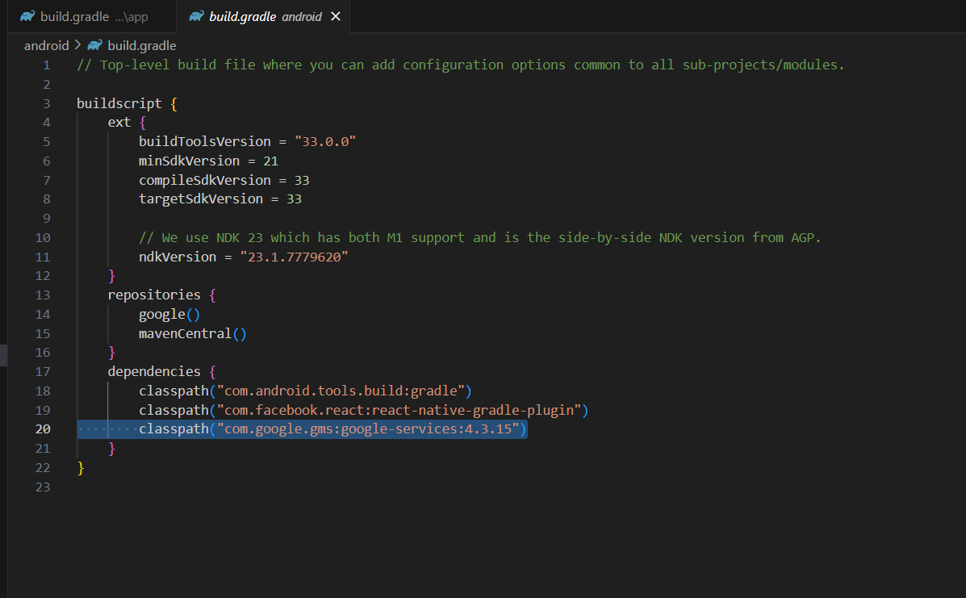
+ configs e dependencies
No build.gradle do projeto, que fica em:
android/build.gradle Adicionaremos a dependencia do google-services

Slide 17
+ configs e dependencies
No build.gradle do app, que fica em:
android/app/build.gradle Adicionaremos a dependência do plugin do google-services desse jeito: apply plugin: "com.google.gms.google-services"

Slide 18
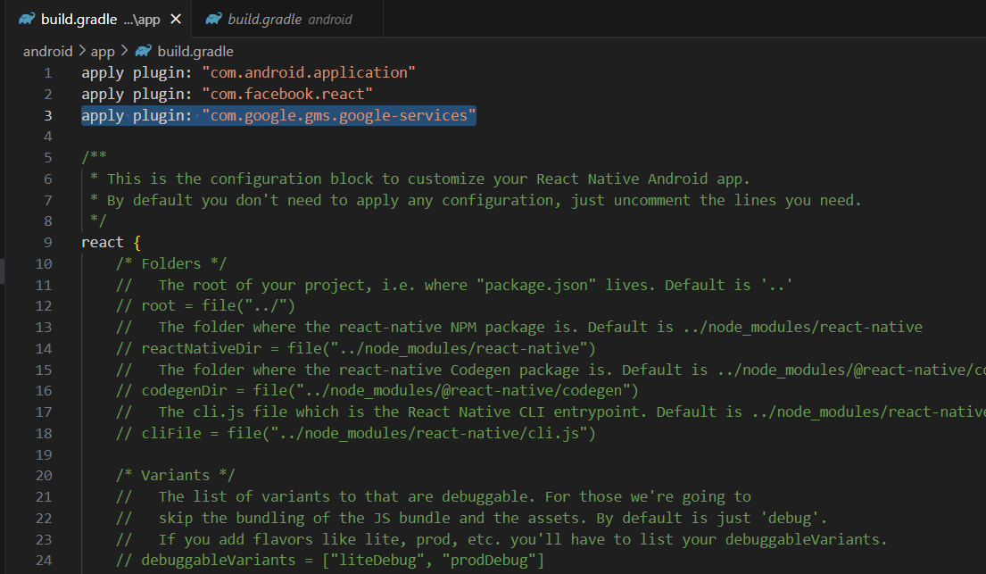
+ configs e dependencies
No build.gradle do projeto, que fica em:
android/build.gradle Adicionaremos a dependencia do google-services

Slide 19
+ configs e dependencies
Instalaremos a biblioteca do react-native-firebase, que é a biblioteca oficial de integração do react-native com a plataforma do Firebase
A documentação completa fica no seguinte site: https://rnfirebase.io/

Slide 20
+ configs e dependencies
npm i @react-native-firebase/app
npm i @react-native-firebase/database
npm i @react-native-firebase/auth

Slide 21
+ configs e dependencies
Por último, instalaremos a biblioteca react-native-google-signin, que nos auxiliará na autenticação pelo google
A documentação completa fica no seguinte repositório: https://github.com/react-native-google-signin/google-signin

Slide 22
+ configs e dependencies
npm i @react-native-google-signin/google-signin

Slide 23
Configurado!!
Agora nós finalizamos a configuração do projeto Firebase, e das dependências que precisaremos para utilizar a autenticação e o RTDB!!

Slide 24
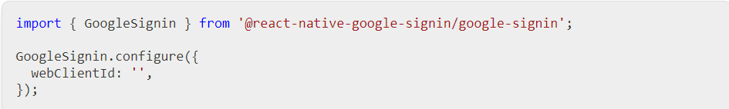
Login pelo Google
Primeiro, precisamos configurar nosso login pelo google, utilizando o web client id que salvamos antes, do Firebase

Slide 25
Login pelo Google
E então, nós chamamos a função para o login, passada na documentação:

Slide 26
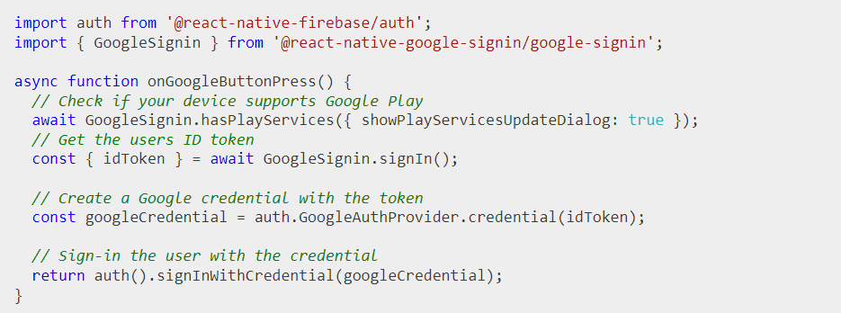
Login pelo Google
E então, nós chamamos a função para o login, passada na documentação:

Slide 27
Login pelo Google
Agora, vamos adicionar ao nosso projeto essas funções e configurações, para podermos ver o login pelo Google em ação

Slide 28
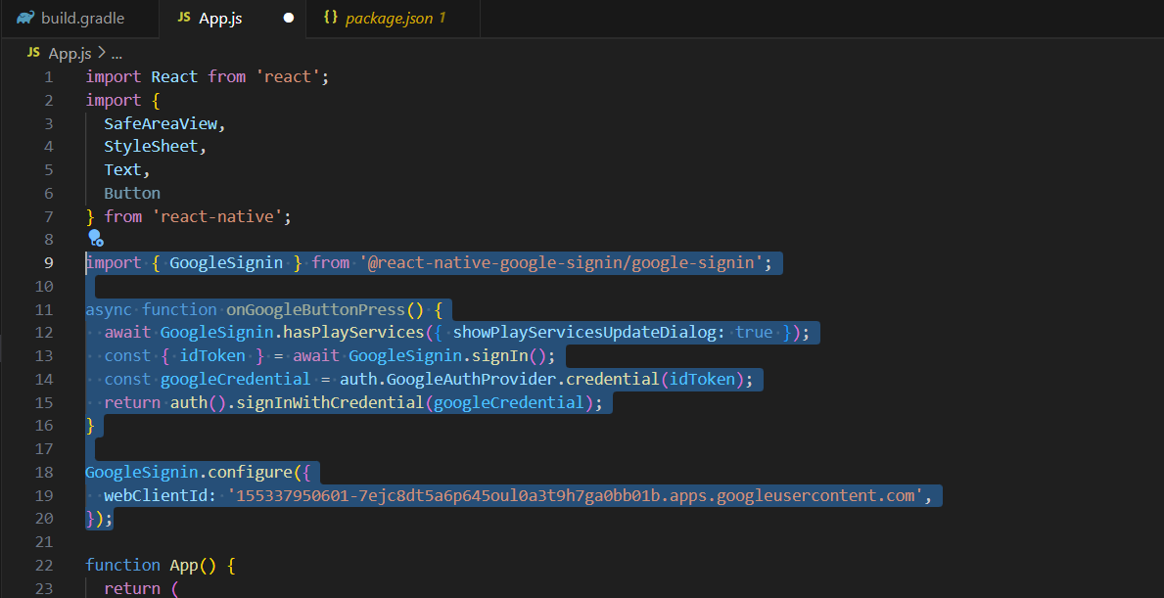
Login pelo Google
Agora, vamos adicionar ao nosso projeto essas funções e configurações, para podermos ver o login pelo Google em ação

Slide 29
Login pelo Google
E por fim, vamos adicionar um botão para o usuário realizar o login

Slide 30
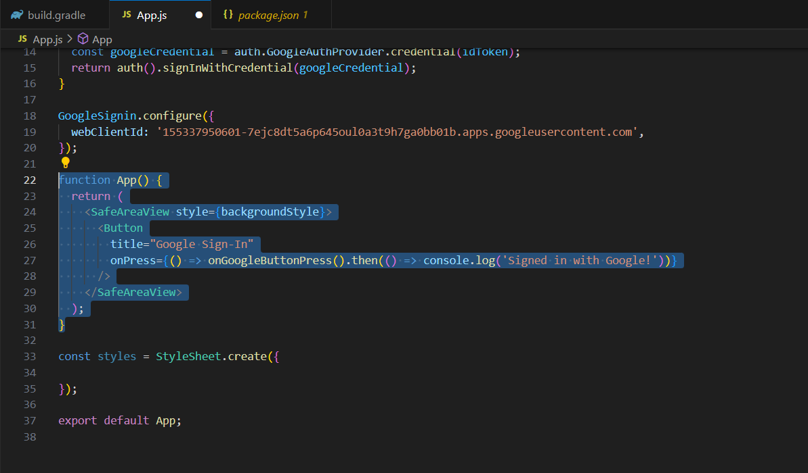
Login pelo Google
Agora, vamos adicionar ao nosso projeto essas funções e configurações, para podermos ver o login pelo Google em ação

Slide 31
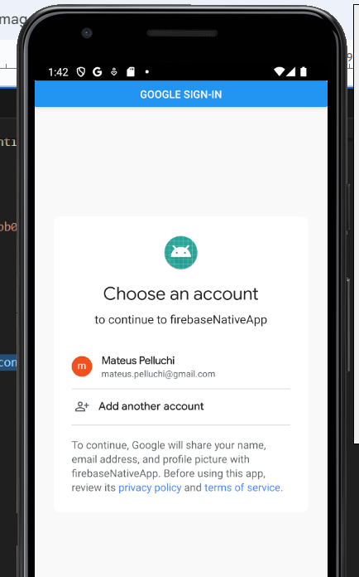

Slide 32
Login por email
O login por email/password é mais simples, pois não necessita de configuração especial.
Basta chamarmos o método adequado do SDK

Slide 33
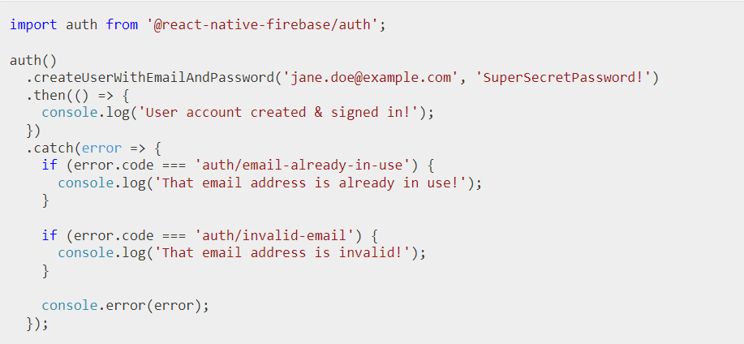
Login por email
O login por email/password é mais simples, pois não necessita de configuração especial.
Basta chamarmos o método adequado do SDK

Slide 34
Login por email
Para o login, basta trocarmos o método createUserWithEmailAndPassword pelo método signInWithEmailAndPassword

Slide 35
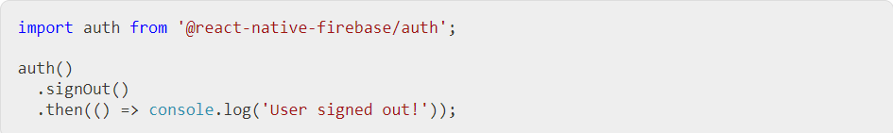
Login por email
E por fim, para fazer o logout, é mais simples ainda:

Slide 36
Dúvidas, anseios, desabafos?

Slide 37



